Slide 1
Автономная некоммерческая организация
«Центр социального обслуживания населения Юго-Западного округа»
Реализация
пилотного проекта
по внедрению Типовой модели
системы долговременного ухода
за гражданами пожилого возраста
и инвалидами
на территории г. о. Чапаевск
«Система долговременного ухода – это комплексная программа
поддержки граждан пожилого возраста и инвалидов, частично
или полностью утративших способность к самообслуживанию».
Агенство стратегических инициатив

Slide 2
Нормативно - правовые акты, регулирующие реализацию пилотного проекта
Министерство труда и социальной защиты РФ
ПРИКАЗ от 29 декабря 2021 г. №929
«О реализации в отдельных субъектах Российской Федерации в 2022 году типовой модели системы долговременного ухода за гражданами пожилого возраста и инвалидами, нуждающимися в уходе»
Правительство Самарской области
ПОСТАНОВЛЕНИЕ от 22 декабря 2021 г. №1049
«Об утверждении Плана мероприятий («дорожной карты») по реализации регионального пилотного проекта по созданию системы долговременного ухода за гражданами пожилого возраста и инвалидами на территории Самарской области на 2022 год»
Министерство социально-демографической и семейной политики Самарской области. Приказ от 31.01.2022 г. № 28
«О реализации в отдельных муниципальных образованиях Самарской области в 2022 году Типовой модели долговременного ухода за гражданами пожилого возраста и инвалидами, нуждающимися в уходе».

Slide 3
Локальные акты организации, регулирующие реализацию пилотного проекта
Приказ №149-од от 31.12.2020г. «О мерах по внедрению типовой модели системы долговременного ухода за гражданами пожилого возраста и инвалидами на территории Самарской области в отделе социального обслуживания населения Чапаевский»
Положение о суммированном учете рабочего времени для социальных работников, оказывающих социальные услуги в рамках реализации пилотного проекта по созданию системы долговременного ухода за гражданами пожилого возраста и инвалидами
Приказ № 26-од от 26.02.2021г. «Об утверждении тарифов на социальные услуги, в рамках пилотного проекта по созданию системы долговременного ухода за гражданами пожилого возраста и инвалидами»
Приказ № 28-од от 01.03.2021г. «Об организации контроля в рамках реализации пилотного проекта по созданию системы долговременного ухода за гражданами пожилого возраста и инвалидами»
Приказ № 174-од от 30.12 2021г. «Об утверждении Порядка установления стимулирующей выплаты в рамках реализации пилотного проекта по созданию системы долговременного ухода за гражданами пожилого возраста и инвалидами»
Приказ № 60-од от 25.04.2022г. «Об организации контроля качества предоставления социальных услуг в рамках реализации пилотного проекта по созданию системы долговременного ухода за гражданами пожилого возраста и инвалидами на территории г. о. Чапаевск»

Slide 4
Межведомственное взаимодействие – главное условие создания СДУ
Соглашение между министерством социально-демографической и семейной политики Самарской области и министерством здравоохранения Самарской области
от 26.07.2019 №84 «О межведомственном взаимодействии при осуществлении социального обслуживания и социального сопровождения граждан, полностью или частично утративших способность осуществлять самообслуживание, самостоятельно передвигаться, и оказание им медицинской помощи».
Соглашение между министерством социально-демографической и семейной политики Самарской области и министерством здравоохранения Самарской области
от 01.10.2020 №1 «О сотрудничестве в целях реализации мероприятий, направленных на улучшение качества жизни граждан, признанных нуждающимися в социальном обслуживании».

Slide 5
Задачи межведомственной комиссии
1
2
3
4
Разработка
и апробация Порядка
межведомственного
взаимодействия с
применением
инновационных форм оказания услуг: Школа родственного ухода;
Социальный
профилакторий
на дому;
тиражирование телемедицинских консультаций.
Постановка целей
и задач.
Определение ресурсов
участников
межведомственного
взаимодействия. Содействие в подготовке методической и документальной базы для реализации планов взаимодействия.
Анализ выполнения целевых показателей организациями - участниками межведомственного взаимодействия.
Корректировка планов взаимодействия.
Анализ результатов взаимодействия –
медико-социальные эффекты.
Мониторинг контроля качества оказываемых участниками межведомственного взаимодействия услуг.
Контроль достижения динамического баланса между потребностями нуждающихся и возможностями поставщиков услуг.
Обеспечение информационного сопровождения реализации
пилотного проекта.
Формирование толерантного отношения общества к возрастным,
ментальным и физическим ограничениям.
5

Slide 6
Межведомственное взаимодействие на территории г. о. Чапаевск
ГБУЗ СО «Чапаевская центральная городская больница»
ГБУЗ «Самарская областная клиническая гериатрическая больница»
ГБУЗ СО «Чапаевский межмуниципальный центр общественного здоровья и медицинской профилактики»
Автономная некоммерческая организация «Центр социального обслуживания населения Юго-Западного округа»
ГКУ СО «Комплексный центр социального обслуживания населения Юго-Западного округа»
Городская общественная организация ветеранов и инвалидов, «серебряные» волонтёры
ГБПОУ СО «Чапаевский губернский колледж им. О. Колычева»

Slide 7
В рамках межведомственного взаимодействия участников системы долговременного ухода за гражданами пожилого возраста и инвалидами, нуждающимися в уходе, происходит обмен информацией
В целях защиты персональных данных обслуживаемых граждан:
Постановлением Правительства Самарской области от 03.08.2021 №539 утвержден «Регламент межведомственного взаимодействия между участниками системы долговременного ухода за гражданами пожилого возраста и инвалидами, нуждающимися в постороннем уходе».
Постановлением Правительства Самарской области от 14.12.2021 №993 «О внесении изменений в Постановление Правительства Самарской области от 03.08.2021 №539 внесены изменения и дополнения в «Согласие на обработку и передачу персональных данных» и в «Медицинские рекомендации по уходу за гражданином пожилого возраста и инвалидом, нуждающимся в постороннем уходе».

Slide 8
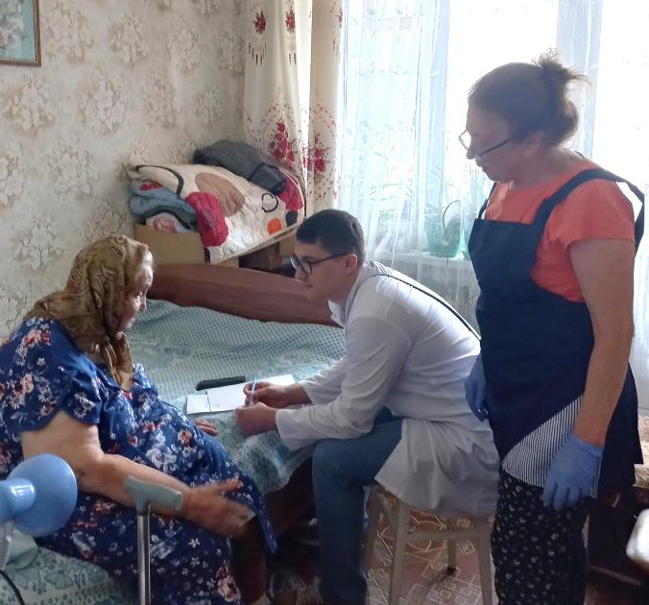
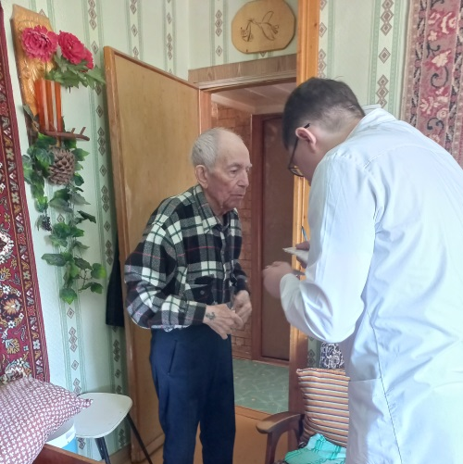
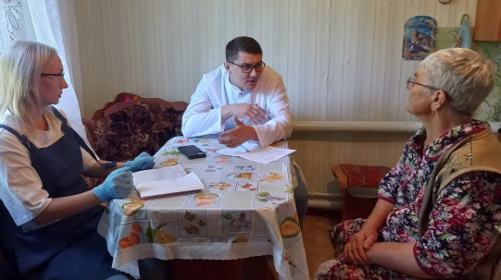
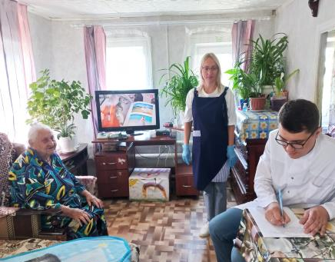
Межведомственное взаимодействие гериатрических, медицинских и социальных служб — важное условие стабильной, непрерывной работы по оказанию необходимой помощи пожилым и престарелым людям.
Врач-гериатр наблюдает пациента, передаёт рекомендации по организации жизни пациента службе, осуществляющей уход. В июне - июле 2022 года гериатром Самарской клинической гериатрической больницы проведена КГО (комплексная гериатрическая оценка) 41 получателя социальных услуг

Slide 9
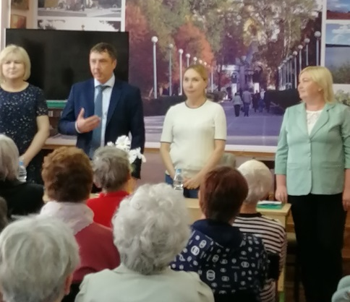
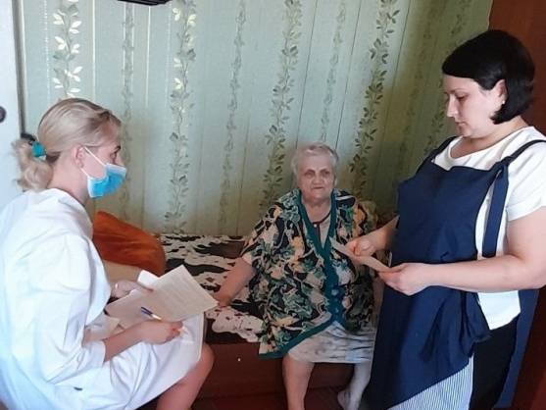
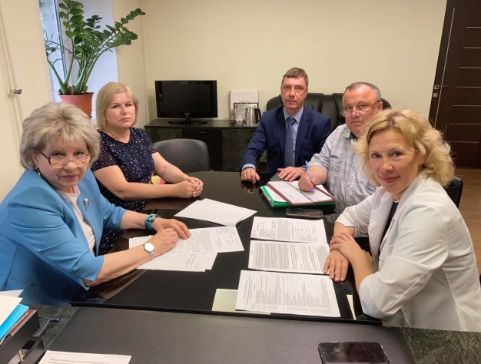
ГБУЗ СО «Чапаевская ЦГБ»:
за 2021 год передана информация об ухудшении состояния здоровья 53-х получателей социальных услуг;
за 6 месяцев 2022 года передана информация об ухудшении состояния здоровья 32-ух получателей социальных услуг;
в мае 2022 года, началась диспансеризация 369 получателей социальных услуг, с последующей выдачей заключений и рекомендаций по уходу, позволяющей разрабатывать индивидуальные планы ухода более качественно;
в июне 2022 года специалистами Чапаевской центральной городской больницы проведена диспансеризация 239-и получателей социальных услуг, даны рекомендации по уходу социальным работникам.

Slide 10
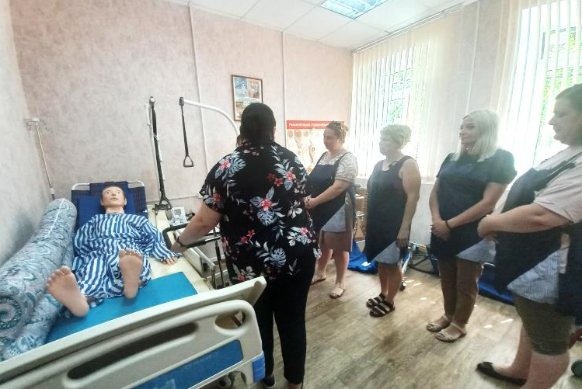
2. ГКУ СО «КЦСОН Юго-Западного округа»
за 2021 год нами передана информация о 24-х получателях социальных услуг, которым были необходимы технические средства реабилитации;
о 3-х получателях, которые выразили желание посещать отделение
дневного пребывания;
за шесть месяцев 2022 года нами передана информация о 55-ти получателях социальных услуг, которым необходимы технические средства реабилитации;
мастер-классы ШРУ посетили 48 социальных работников.
Социальные работники
на занятии в
«Школе родственного
ухода»
при Комплексном
центре
социального
обслуживания
населения

Slide 11
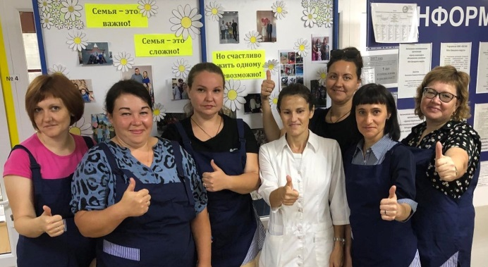
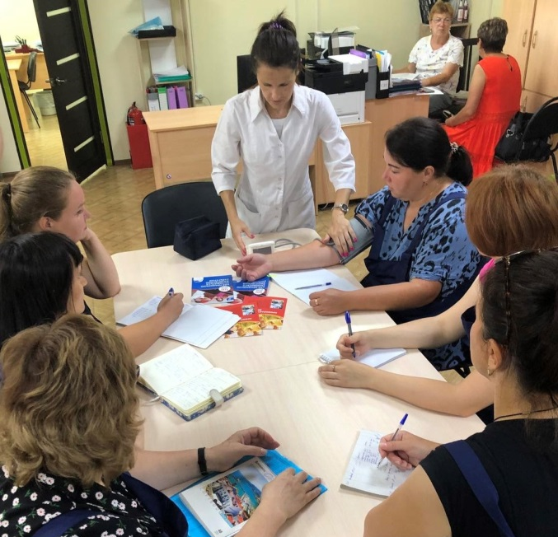
3. ГБУЗ СО «Чапаевский межмуниципальный центр общественного здоровья и медицинской профилактики»
Соглашением о взаимодействии от апреля 2022 года предусмотрено проведение Центром занятий с социальными работниками отдела социального обслуживания населения Чапаевский, задействованными в пилотном проекте, по профилактике неинфекционных заболеваний. Специалисты Центра также организуют практические занятия по ведению Дневников наблюдений за состоянием здоровья получателей социальных услуг, предусмотренных методическими рекомендациями Минтруда РФ.

Slide 12
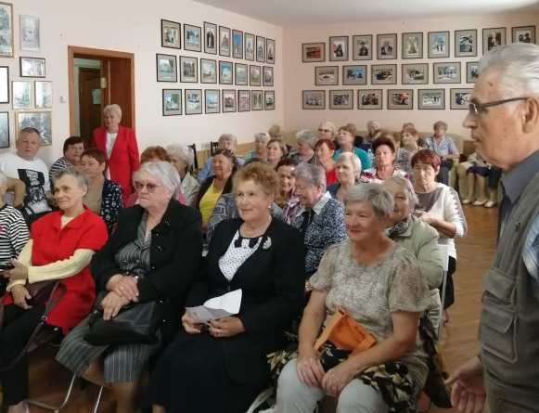
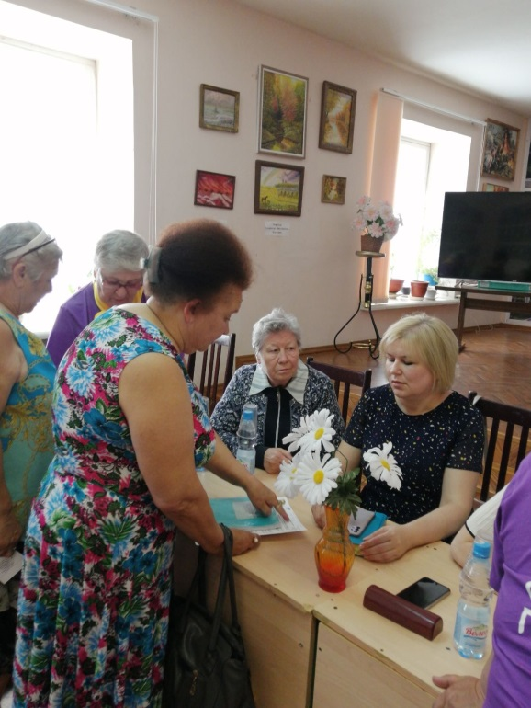
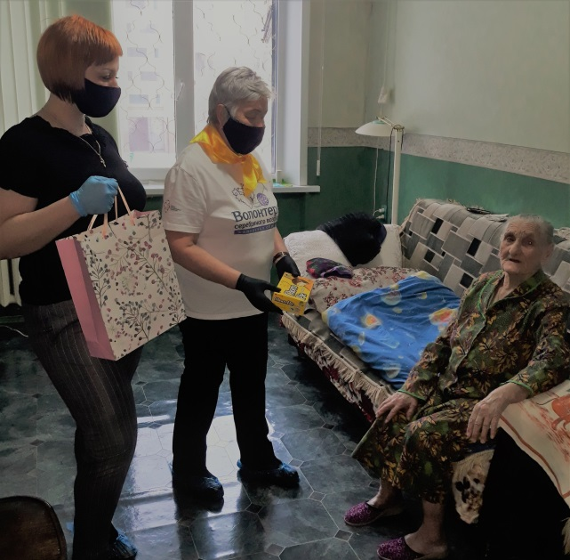
4. Общественный совет ветеранов, городское общество инвалидов, «серебряные» волонтёры
В настоящее время становится необходимым привлечение всех слоев общества к организации работы с пожилыми людьми. Ориентация на общественные интересы и запросы гарантирует целевое и адресное приложение усилий и действий всех социальных и медицинских организаций. Активная отзывчивость общественных организаций, объединяющих людей старшего поколения, помогает находить подчас неожиданные и нестандартные способы решения проблем нуждающихся пожилых людей.

Slide 13
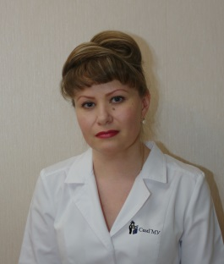
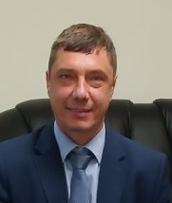
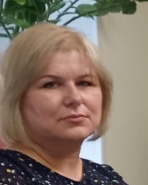
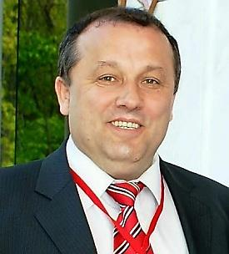
Мнения участников межведомственного взаимодействия
Главный внештатный гериатр
министерства здравоохранения
Самарской области, доктор медицинских наук Светлана Булгакова: Наша цель - добавить годы жизни и жизнь к годам - не просто сделать человека долгожителем, но и помочь ему радоваться каждому дню.
Главный врач Чапаевской ЦГБ Николай Юрицин: Мой опыт работы показывает, что совместными усилиями можно добиться значительных результатов. А мы проделали большую работу вместе с социальной службой и результаты есть.
Начальник отдела социального обслуживания населения Чапаевский
АНО «ЦСОН Юго Западного округа»
Оксана Воробьева: Работа в рамках пилотного проекта, несмотря на трудности, принесла много положительных факторов в процесс обслуживания на дому. Один из них –повышение профессиональных
компетенций социальных работников.
Главный врач ГБУЗ «СОКГБ» , к.м.н., врач-невролог Мария Дмитриева: Здоровое долголетие – это, регулярные физические упражнения, функциональное и сбалансированное питание, поддержание когнитивных функций, социальная активность и постоянное общение, отказ от вредных привычек, ежегодные диспансерные осмотры и динамическое наблюдение.
Заместитель главного врача ГБУЗ «СОКГБ» к.м.н., врач-гериатр Пётр Романчук :
Мы собираем для вас информацию
о диагностике и лечении, делимся советами по уходу, организуем консультации с ведущими специалистами, поддерживаем сообщество, где можно получить
совет и моральную поддержку.
«Серебряный волонтёр» г. о. Чапаевск Ольга Александровна Панюкова: Волонтёрская деятельность в сфере социального обслуживания старшего поколения - для нас особая миссия. Мы рады, что принимаем посильное участие в поддержке пожилых, одиноких граждан. Помогая другим, мы многому учимся в плане продления здорового долголетия для себя.

Slide 14
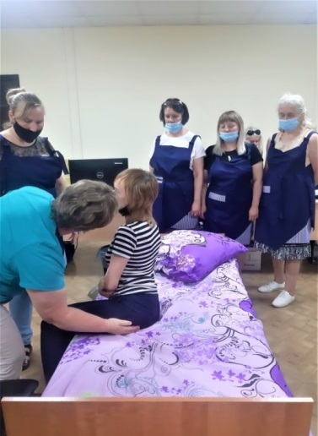
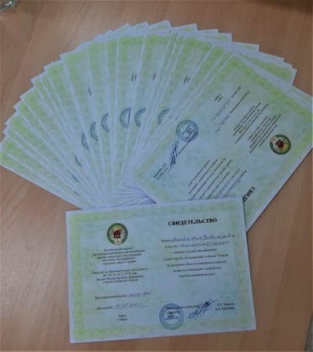
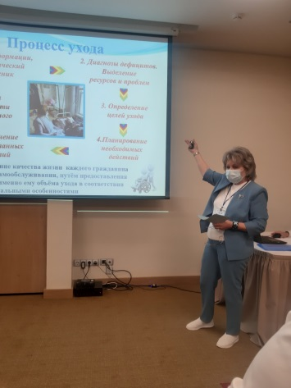
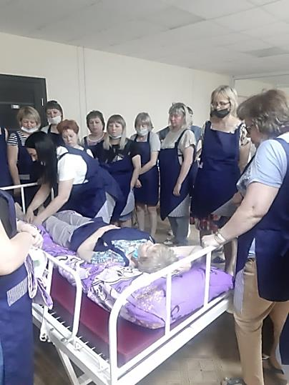
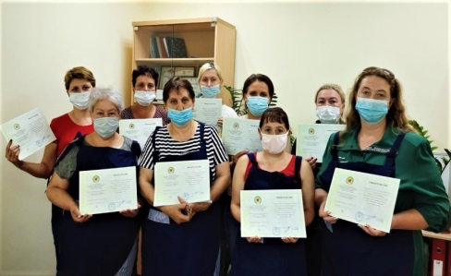
Кадры
В рамках пилотного проекта прошли обучение и повысили свою квалификацию по программе «Уход за гражданами пожилого возраста и инвалидами с дефицитом самообслуживания на дому» 114 социальных работников;
Приняты вновь на должность социального работника 22 человека;
Приняты две выпускницы Чапаевского губернского колледжа, закончивших обучение по специальности «Социальная работа»;
Один специалист по социальной работе обучен (за счёт собственных средств организации) по программе «Тренер – преподаватель: современные методы долговременного ухода»;
Начальник отдела Чапаевский проходит обучение (за счёт собственных средств) в Московском Свято-Филаретовском институте по специальности «Социальный координатор»

Slide 15
Статистика
В 2021 году обслужено:
Уровень нуждаемости | Время оказания услуг в неделю | Количество обслуживаемых получателей социальных услуг в месяц | Количество обслуженных получателей социальных услуг за год
1 | до 14 часов | 239 | 294
2 | до 21 часа | 92 | 121
3 | до 28 часов | 38 | 57
Итого: |  | 369 | 472
Оказано услуг:
Услуги по уходу | Услуги по 442-ФЗ (сервисные, доставочные) | Итого количество услуг
272 337 | 60 891 | 333 228
Потрачено бюджетных средств на реализацию пилотного проекта в 2021 году- 25 292 258,74 рублей, в т.ч. 86% - средства федерального бюджета, 14% - средства областного бюджета.

Slide 16
В 2022 году (6 месяцев) обслужено:
Уровень нуждаемости | Время оказания услуг в неделю | Количество обслуживаемых получателей социальных услуг в месяц | Количество обслуженных получателей социальных услуг за год
1 | до 14 часов | 173 | 234
2 | до 21 часа | 76 | 76
3 | до 28 часов | 120 | 120
Итого: |  | 369 | 430
Оказано услуг:
Услуги по уходу | Услуги по 442-ФЗ (сервисные, доставочные) | Итого количество услуг
193 605 | 90 698 | 284 303
За 6 месяцев 2022 г. потрачено бюджетных средств на реализацию пилотного проекта 21 554 787, 21 рублей, в т.ч. 86% - средства федерального бюджет, 14% - средства областного бюджета.
Планируемая сумма бюджетных средств на реализацию пилотного проекта
в 2022 году –44 615 081,37 рублей.

Slide 17
Инфографика
472 чел. обслужено
333 228 услуг оказано
25 292 258,74 (руб.)
430чел. обслужено
284 303 услуг оказано
21 554 787, 21 (руб.)
480 чел.
471 101 услуг
44 615 081,37 (руб.)
2021 год
2022 год
6 месяцев
План на конец
2022 года
ВЫВОДЫ:
Изменилось соотношение граждан разного уровня нуждаемости. Если в 2021 году наибольшее число ПСУ было 1-го уровня нуждаемости, а 3-го уровня было всего 36 человек, то в 2022 году особое внимание при выявлении и признании нуждаемости уделяется людям, практически полностью утратившим способность к самообслуживанию. Их число в 2022 году увеличилось почти в три раза и составляет 120 человек.
Соответственно, услуг по уходу в 2022 году оказывается на 137 873 услуг больше, чем в 2021 году.

Slide 18
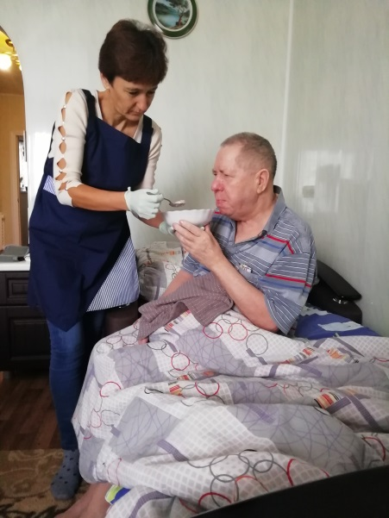
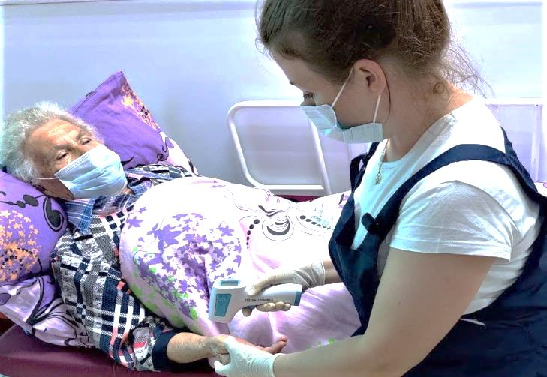
Организация долговременного ухода
Ведение документации Уход
ИПУ -индивидуальный план ухода
ПОУ: план оказания услуги (ассистирующей или компенсирующей): объём , кратность с учётом специфических особенностей получателя социальных услуг и его состояния здоровья.
Дневники наблюдений:
надо вести только тому ПСУ, кто сам не может контролировать состояние.
Без официальной регистрации (записи) услуга считается не оказанной!
Журнал предоставления социальных услуг
График посещений

Slide 19
Организация контроля
Выполнение требований стандарта социальной услуги
Проверка графиков посещений и обслуживания
Соблюдение санитарно-гигиенических требований и взаимоотношения с ПСУ
Соответствие согласованных социальных услуг ИППСУ и индивидуальному плану ухода
Наличие и качество документации
2021 год
2022 год
Осуществлено выездов – 482
Проверено:
личных дел - 472
качество услуг – 472 чел.
Осуществлено выездов – 165
Проверено:
личных дел - 430
качество услуг – 430 чел.
Проанкетировано – 369 чел.
Выявлено для социального сопровождения - 83 чел.
Проанкетировано – 107 чел.
Выявлено для социального сопровождения – 97 чел.
2 независимые
контрольно- ревизионные
группы

Slide 20
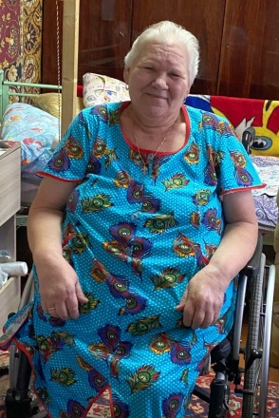
Социальные эффекты
Для получателей социальных услуг:
у 2-х получателей социальных услуг, перенёсших инсульт,
улучшилась двигательная активность, они стали выходить
за пределы квартиры на прогулку, с помощью социального
работника;
у 3-х - улучшилась подвижность суставов пальцев и рук;
у 98 граждан 3-его уровня нуждаемости состояние
стабильное, без ухудшений.
Для родственников:
4 родственника отказались от помещения
получателей социальных услуг в пансионат;
4 родственника смогли трудоустроиться или
восстановить свою трудовую деятельность;
57 человек смогли сохранить работу;
6 малообеспеченных семей смогли отказаться от
услуг платной сиделки, что улучшило их
материальное положение.

Slide 21
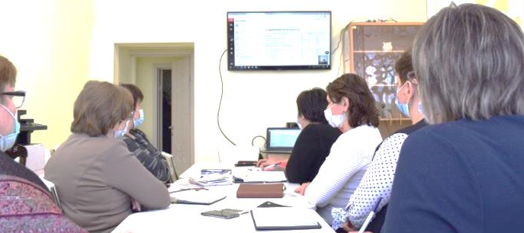
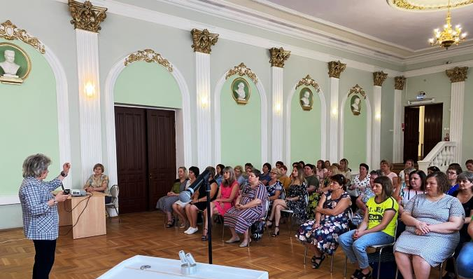
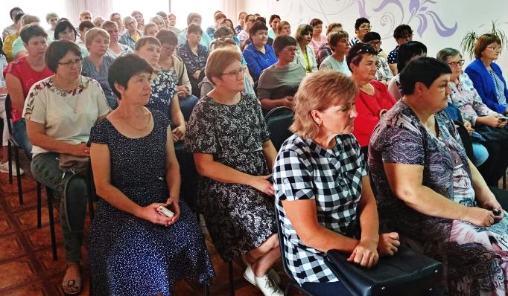
Заключение
Реализация пилотного проекта по созданию системы долговременного ухода на территории г. о. Чапаевск внесла значительные коррективы в организацию социального обслуживания на дому не только в отделе Чапаевский, но и в целом во всех отделах АНО «ЦСОН Юго-Западного округа». Проводится большая работа в решении задач по повышению качества услуг с целью увеличения продолжительности жизни. Увеличивается количество и перечень надомных услуг по уходу. Перестраиваются механизмы выявления нуждающихся граждан, межведомственного взаимодействия. Идёт подготовительная работа по внедрению системы долговременного ухода на всей территории, обслуживаемой АНО «ЦСОН Юго-Западного округа».

